Slide 1
第二周工作进展汇报
毕业要求达成度计算平台
模块A第一阶段开发周 - 从认证骨架到真实业务落地
2026年5月

Slide 2
汇报目录
CONTENTS
01 本周目标与定位
02 第一周工作回顾
03 第二周任务总览
04 前端开发进展
05 后端开发进展
06 成员成果展示

Slide 3
01 本周目标与定位
核心定位
从认证骨架周进入真实业务落地周，不再以占位页和基础框架为目标，
正式把模块A的第一批真实业务能力做出来。
核心目标1
把基础字典、毕业要求、指标点做成可用的前后端闭环
核心目标2
把管理员账号与角色管理稳定下来，作为后续全角色联调入口
验收标准
- 至少4类基础数据对象实现真实CRUD - 毕业要求与指标点实现真实CRUD - 管理员功能联调完成
并行策略
- 前端3人并行推进3组页面 - 后端3人并行推进3组接口 - 数据库1人统一收口

Slide 4
02 第一周工作回顾
前端已完成
- 基础工程搭建完成 - 登录页、后台Layout、首页、404页面 - token存储与用户信息恢复 - 左侧菜单按角色动态显示
后端已完成
- JWT登录鉴权 - 统一返回格式、全局异常处理 - 健康检查接口 - 管理员账号管理接口
数据库已完成
- MySQL配置接入 - 较完整业务表设计稿 - RBAC相关表结构
技术栈确认
- 前端：Vue 3 + Element Plus - 后端：Java Spring Boot - 数据库：MySQL 8.0+ - 版本控制：Git + GitHub

Slide 5
03 第二周任务总览
必须完成
- 学年学期管理 - 学院管理 - 专业管理 - 课程基础信息管理 - 毕业要求管理 - 指标点管理
可以启动
- 模块A通用表格与弹窗表单组件抽象 - 第三周宏观支撑矩阵的页面原型 - 班级/学生数据结构预留
前端分工
- 王子嘉：学年学期、学院页面 - 支梦林：专业、课程页面 - 陈思远：毕业要求、指标点页面
后端分工
- 王子儒：AcademicTerm、College接口 - 毛小斌：Major、Course接口 - 叶高平：GraduationRequirement、IndicatorPoint接口

Slide 6
04 前端开发进展
负责人
分支
负责页面
完成内容
状态
王子嘉
member/wzj
页面组A
学年学期子页、学院子页、通用查询栏、通用弹窗表单
已完成
支梦林
member/zml
页面组B
专业子页、课程子页、关联字段展示、字典下拉绑定
已完成
陈思远
member/csy
页面组C
毕业要求页面、指标点页面、关系展示区、空状态提示
已完成
9
页面完成
4
通用组件
100%
接口接入

Slide 7
05 后端开发进展
负责人
分支
负责对象
完成内容
状态
王子儒
member/wzr
AcademicTerm、College
列表、查询、新增、更新、删除/停用、DTO/VO、Swagger
已完成
毛小斌
member/mxb
Major、Course
列表、查询、新增、更新、删除/停用、DTO/VO、Swagger
已完成
叶高平
member/ygp
GraduationRequirement、IndicatorPoint
列表、查询、新增、更新、删除/停用、DTO/VO、Swagger
已完成
6
业务对象
30+
API接口
100%
Swagger覆盖

Slide 8
05 数据库工作进展
负责人：支佳璇 | 分支：member/zjx
负责第二周全部数据库工作，包含模块A与毕业要求/指标点相关表的数据字典、约束核查、SQL调整和初始化脚本补充
数据字典整理
- 学年学期表字段定义 - 学院表字段定义 - 专业表字段定义 - 课程表字段定义 - 毕业要求表字段定义 - 指标点表字段定义
约束核查与SQL调整
- 检查外键约束设计 - 检查唯一约束设计 - 检查索引设计 - 输出SQL调整建议 - 补充初始化数据脚本

Slide 9
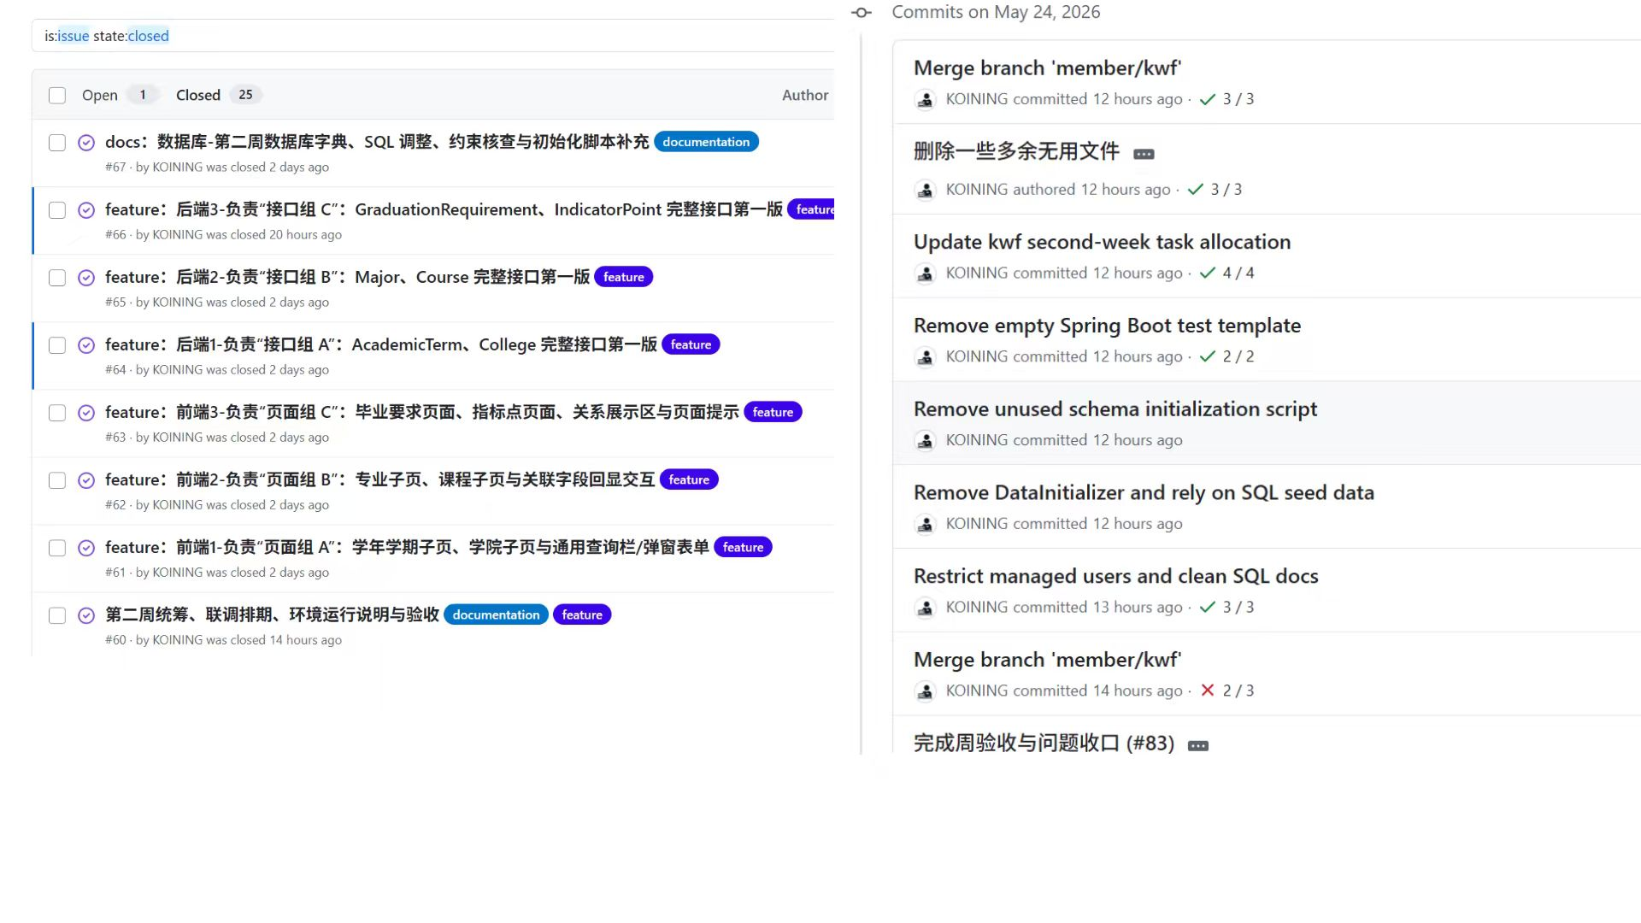
06 成员成果展示 - 孔文峰
组长/架构统筹 | member/kwf
核心任务
- 负责第二周模块A的统筹推进
- 整理接口清单与字段对齐表
- 组织联调检查与验收
- 输出环境运行说明
成果亮点：统筹协调与联调收口
关键成果
✓ 联调记录与问题清单
✓ 环境运行说明文档
✓ 第二周验收结论

Slide 10
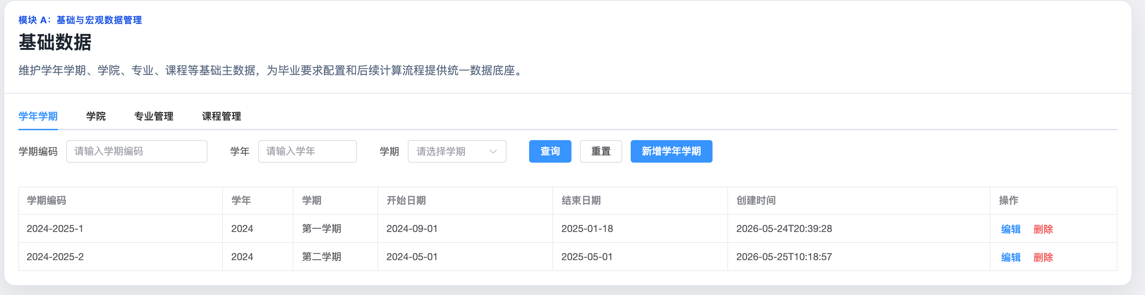
06 成员成果展示 - 王子嘉
前端1 | member/wzj
核心任务
- 完成学年学期子页开发
- 完成学院子页开发
- 抽出通用查询栏组件
- 抽出通用弹窗表单组件
成果亮点：页面组A与通用组件抽象
关键成果
✓ 学年学期CRUD页面
✓ 学院CRUD页面
✓ 通用查询栏组件
✓ 通用弹窗表单组件

Slide 11
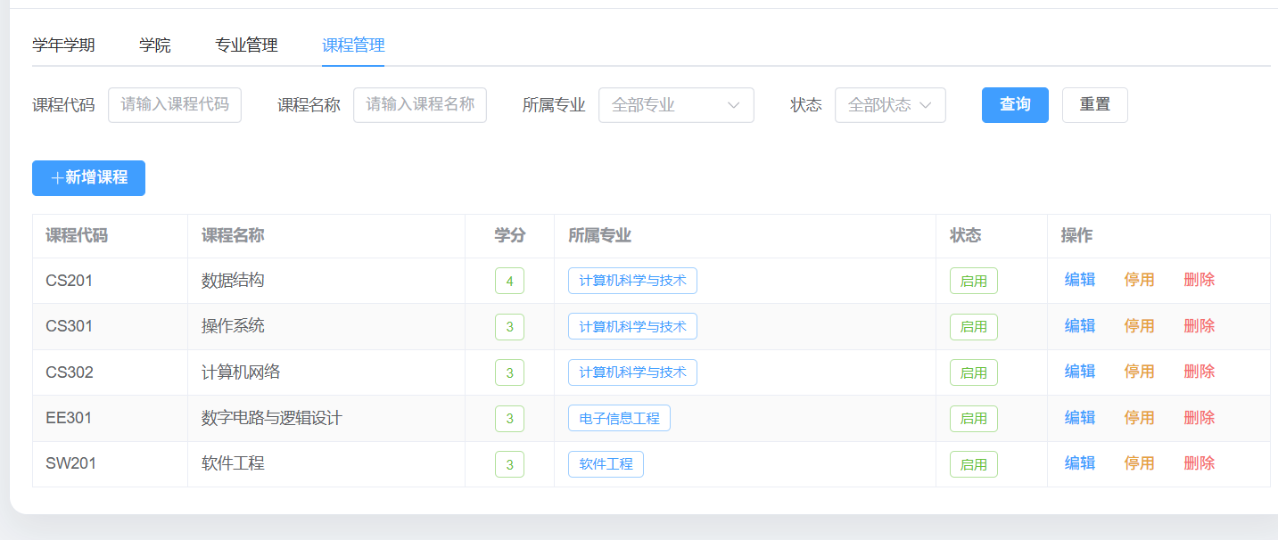
06 成员成果展示 - 支梦林
前端2 | member/zml
核心任务
- 完成专业子页开发
- 完成课程子页开发
- 处理关联字段展示
- 完成字典下拉绑定
成果亮点：页面组B与关联数据处理
关键成果
✓ 专业CRUD页面
✓ 课程CRUD页面
✓ 关联字段展示逻辑
✓ 表单回显与提交反馈

Slide 12
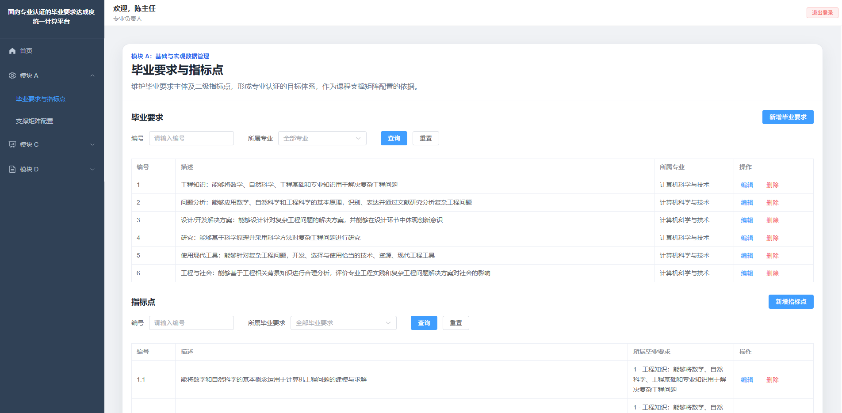
06 成员成果展示 - 陈思远
前端3 | member/csy
核心任务
- 完成毕业要求主页面
- 完成指标点子页开发
- 展示指标点与毕业要求关系
- 补充空状态与错误提示
成果亮点：页面组C与用户体验完善
关键成果
✓ 毕业要求CRUD页面
✓ 指标点CRUD页面
✓ 关系展示区
✓ 统一空状态与错误提示

Slide 13
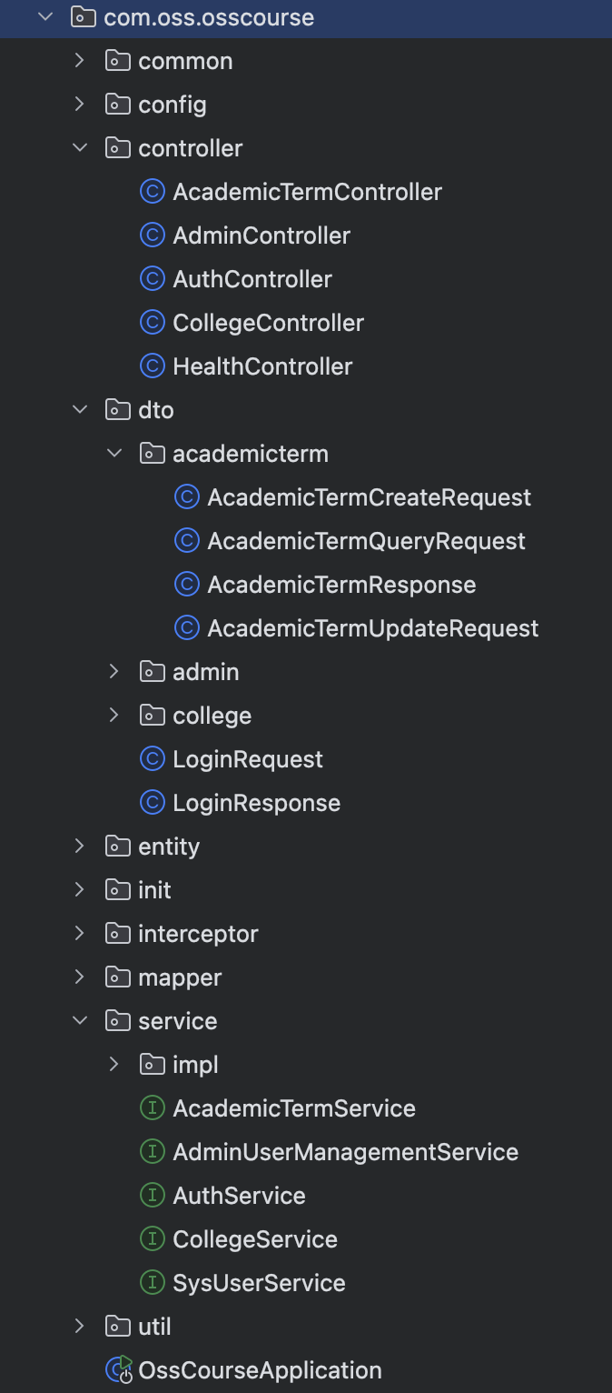
06 成员成果展示 - 王子儒
后端1 | member/wzr
核心任务
- 完成AcademicTerm接口开发
- 完成College接口开发
- 补DTO/VO与参数校验
- 补Swagger文档与自测样例
成果亮点：接口组A完整闭环
关键成果
✓ AcademicTerm完整接口
✓ College完整接口
✓ DTO/VO结构定义
✓ Swagger文档与自测记录

Slide 14
06 成员成果展示 - 毛小斌
后端2 | member/mxb
核心任务
- 完成Major接口开发
- 完成Course接口开发
- 保证字段与前端一致
- 补参数校验和Swagger
成果亮点：接口组B完整闭环
关键成果
✓ Major完整接口
✓ Course完整接口
✓ 参数校验与Swagger
✓ 自测样例记录

Slide 15
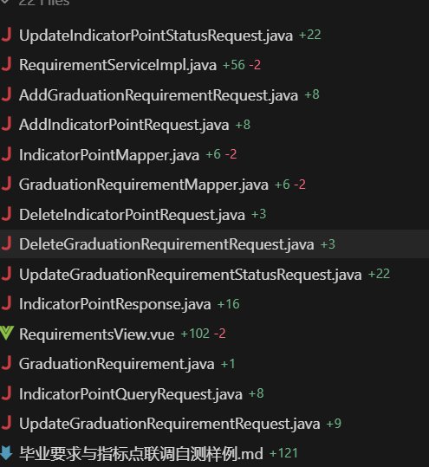
06 成员成果展示 - 叶高平
后端3 | member/ygp
核心任务
- 完成GraduationRequirement接口
- 完成IndicatorPoint接口
- 修复联调字段与状态问题
- 补Swagger与自测样例
成果亮点：接口组C完整闭环
关键成果
✓ GraduationRequirement接口
✓ IndicatorPoint接口
✓ 联调修复记录
✓ Swagger与自测样例

Slide 16
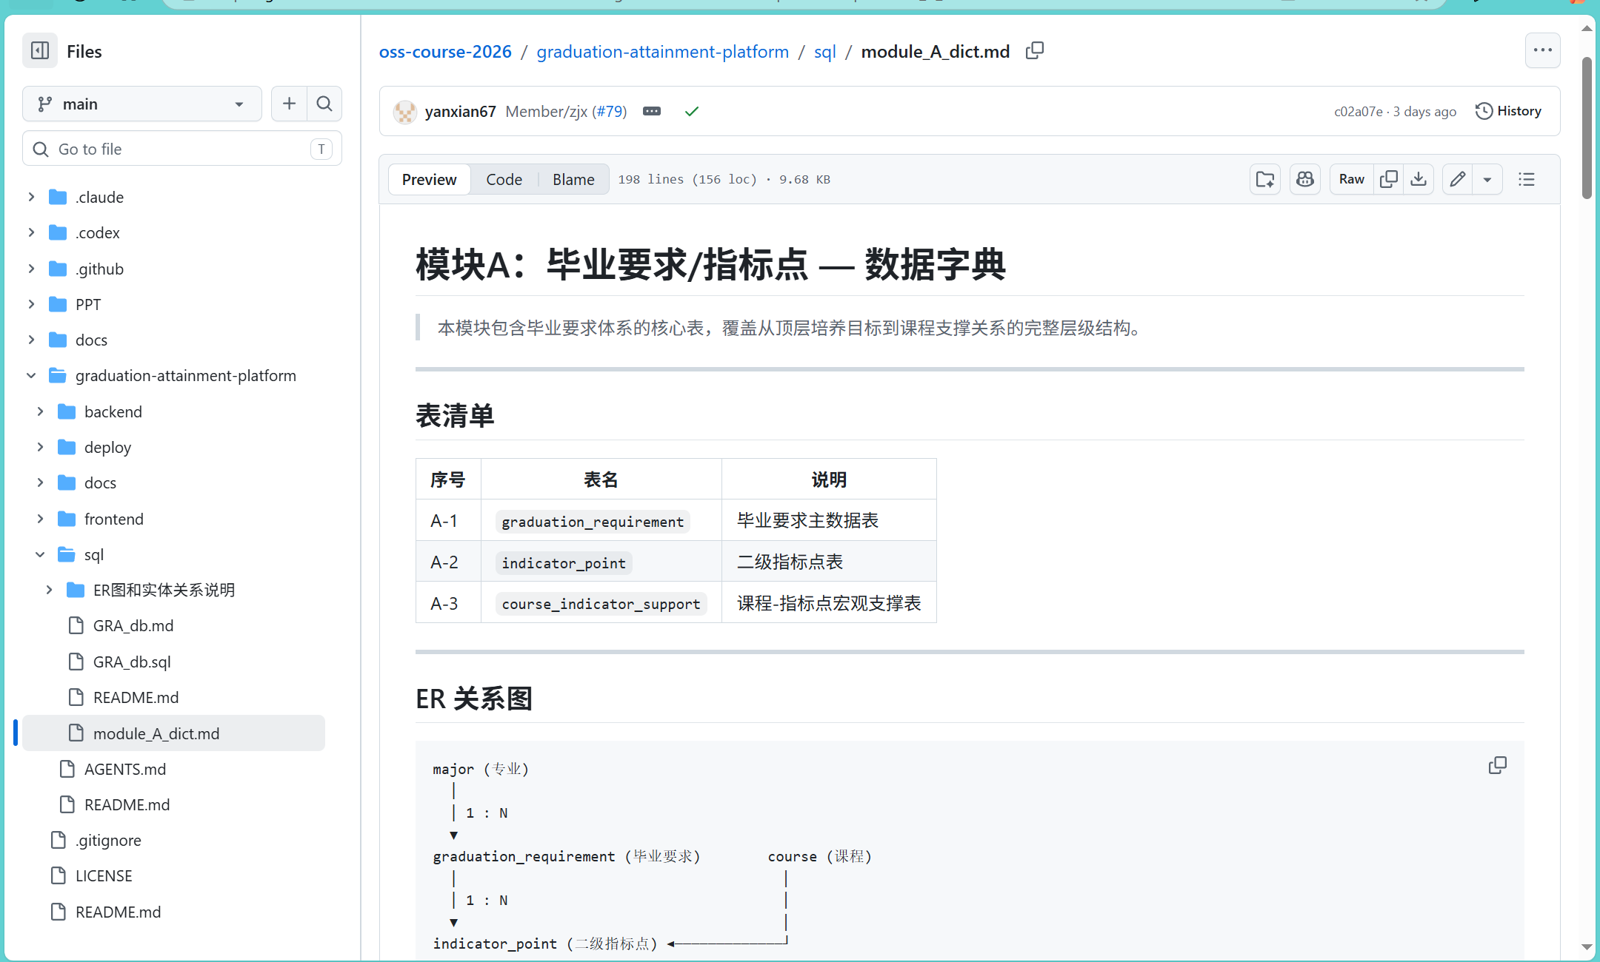
06 成员成果展示 - 支佳璇
数据库 | member/zjx
核心任务
- 整理6类对象数据字典
- 检查外键与唯一约束
- 输出SQL调整建议
- 补充初始化数据脚本
成果亮点：数据支撑与字段对齐
关键成果
✓ 数据字典文档
✓ SQL调整建议
✓ 约束检查表
✓ 初始化数据脚本

Slide 17
感谢聆听

